Slide 1
Своя игра
Литература 5 класс
Повторение изученного

Slide 2
Фольклор | 1 | 2 | 3 | 4 | 5
И.А. Крылов | 1 | 2 | 3 | 4 | 5
А. Погорельский «Черная курица, или Подземные жители» | 1 | 2 | 3 | 4 | 5
М.Ю . Лермонтов. «Бородино». | 1 | 2 | 3 | 4 | 5
И. С. Тургенев «Муму». | 1 | 2 | 3 | 4 | 5
Л.Н. Толстой «Кавказский пленник» | 1 | 2 | 3 | 4 | 5

Slide 3
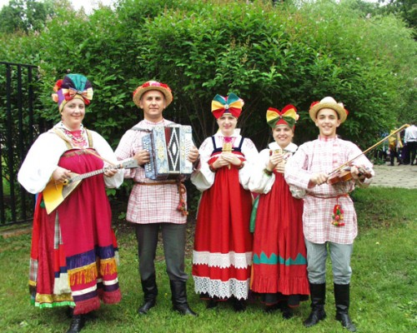
Что такое УНТ?
Устное народное творчество

Slide 4
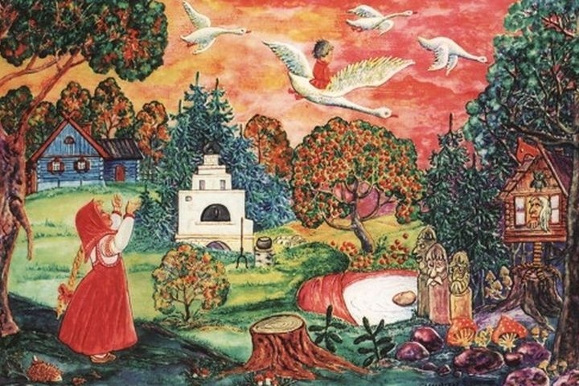
Сказка –это….
Занимательный рассказ о необычайных часто фантастических
событиях и
приключениях.

Slide 5
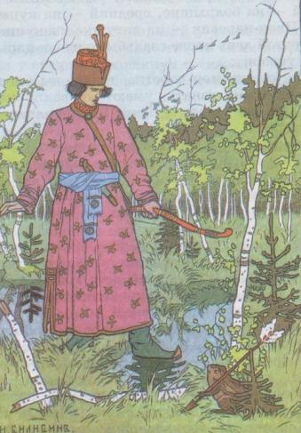
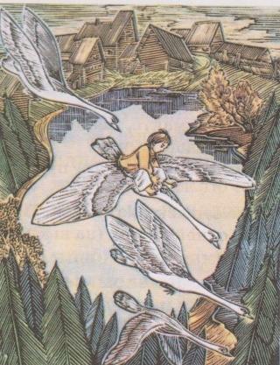
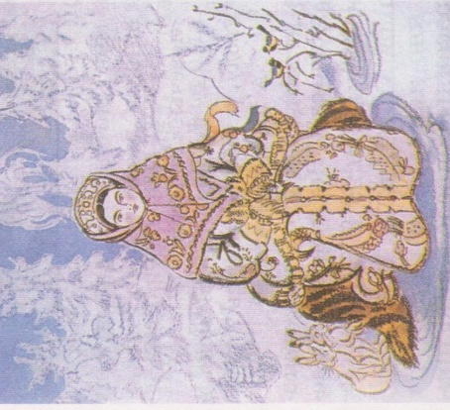
Из каких сказок эти иллюстрации?
Гуси-лебеди
Царевна - лягушка
Морозко

Slide 6
Продолжи пословицы
Не красна книга письмом,
красна умом
Кто много читает,
тот много знает
Книга поможет в труде,
выручит в беде
Книга в счастье
украшает, а
в несчастье утешает

Slide 7
Определите жанр
Шел баран
По крутым горам,
Нашел травку,
Положил на лавку.
Кто ее возьмет,
Тот и вон пойдет.
считалка

Slide 8
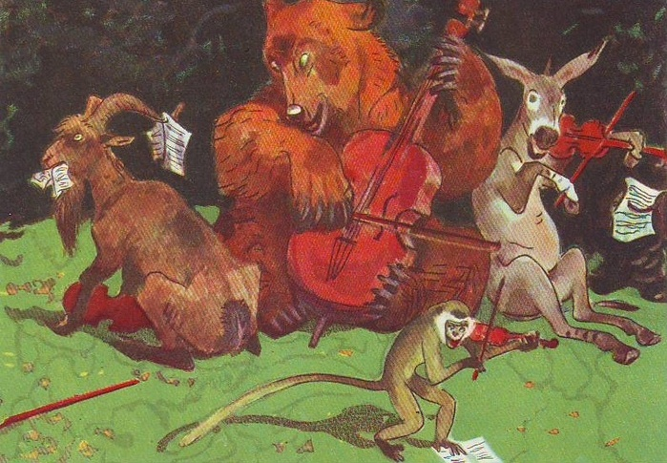
Что такое басня?
Краткий стихотворный или прозаический рассказ нравоучительного характера.

Slide 9
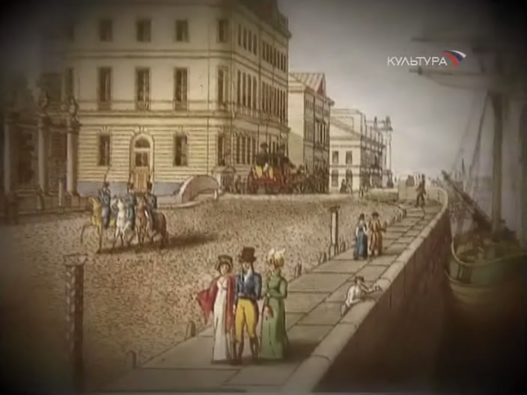
Где родился И. А. Крылов?
в Москве

Slide 10
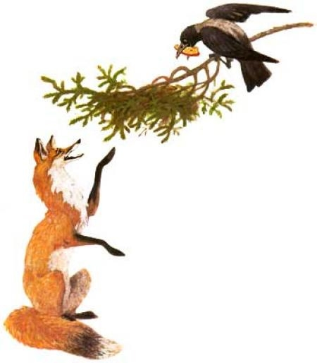
Из какой басни эти строки?
Уж сколько раз твердили миру,
Что лесть гнусна, вредна;
но только все не впрок,
И в сердце льстец всегда отыщет уголок.
Ворона и Лисица

Slide 11
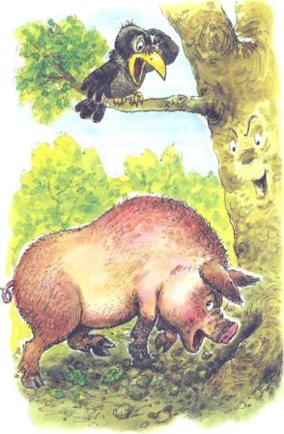
Вспомните мораль басни
«Свинья под дубом»
Невежда также в ослепленье
Бранит науки и ученье,
И все ученые труды,
Не чувствуя,
что он вкушает их плоды.

Slide 12
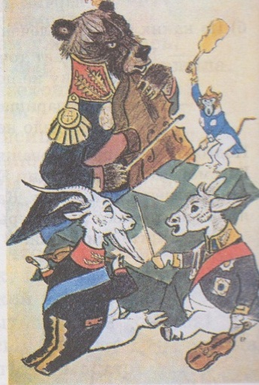
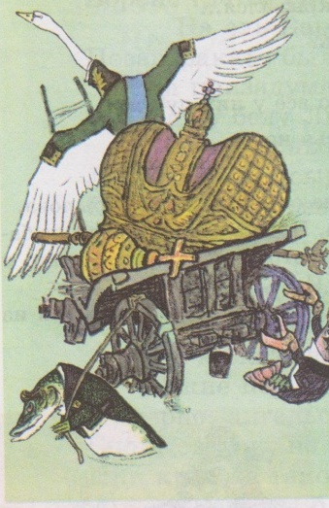
Из каких басен взяты иллюстрации?
КВАРТЕТ
ЛЕБЕДЬ, ЩУКА И РАК

Slide 13
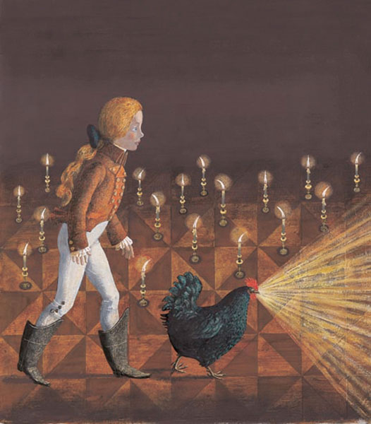
Как называется сказка о черной курице?
Черная курица, или Подземные жители

Slide 14
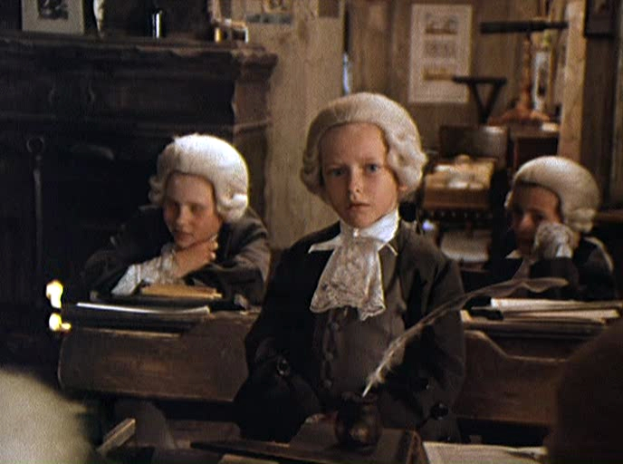
Как звали главного героя сказки «Черная курица, или Подземные жители»
Алеша

Slide 15
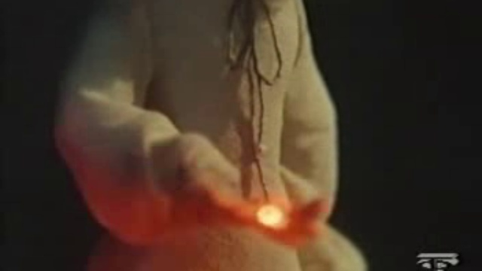
Что получил мальчик Алеша от Чернушки?
Конопляное зерно

Slide 16
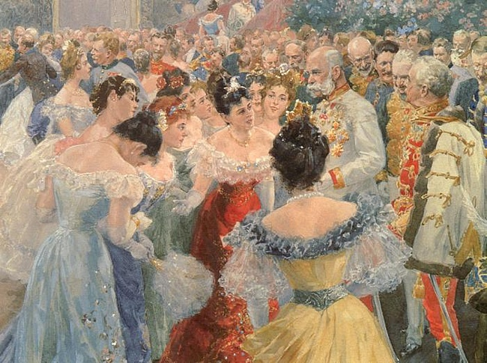
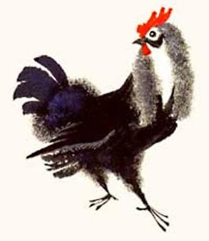
Кем была Черная курица?
Министром

Slide 17
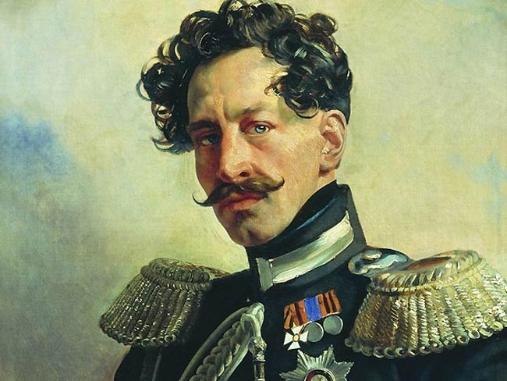
Настоящая фамилия
А. Погорельского…
Перовский

Slide 18
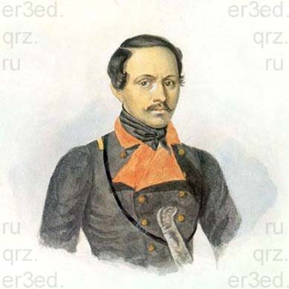
Годы жизни
М.Ю. Лермонтова
1814-1841

Slide 19
Продолжи стихотворение
– Да, были люди в наше время,
Не то, что нынешнее племя:
Богатыри – не вы!
Плохая им досталась доля:
Немногие вернулись с поля...
Не будь на то господня воля,
Не отдали б Москвы!

Slide 20
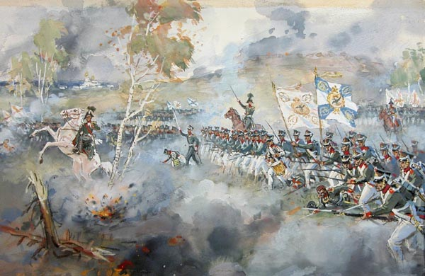
Какой художественный прием использует автор в строчках:
И ядрам пролетать мешала
Гора кровавых тел
гипербола

Slide 21
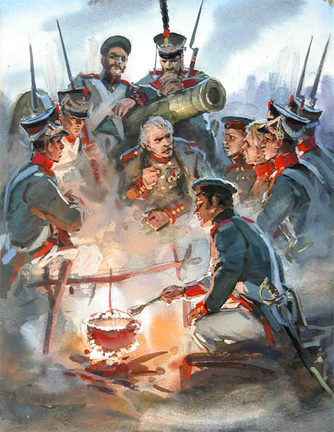
Кто рассказывал о битве в стихотворении «Бородино»?
Дядя

Slide 22
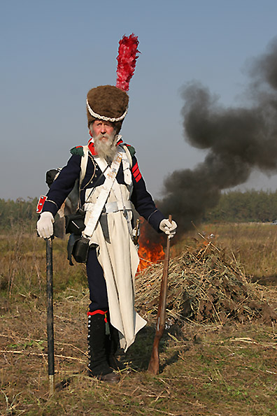
Кто такой «брат мусью»?
господин

Slide 23
Какой художественный прием использует
И.С. Тургенев при описании Герасима?
…немой, могучий, как дерево…
сравнение

Slide 24
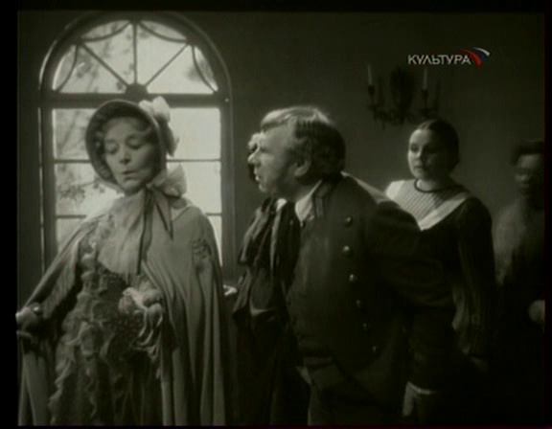
За кого вышла замуж Татьяна?
Капитон Климов

Slide 25
Чье это описание?
…была женщина лет двадцати осьми, маленькая, худая, белокурая, с родинками на левой щеке…
Татьяна

Slide 26
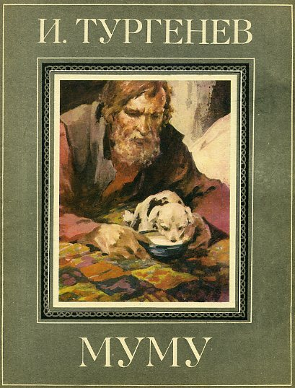
К какому жанру относится произведение «Муму»?
рассказ

Slide 27
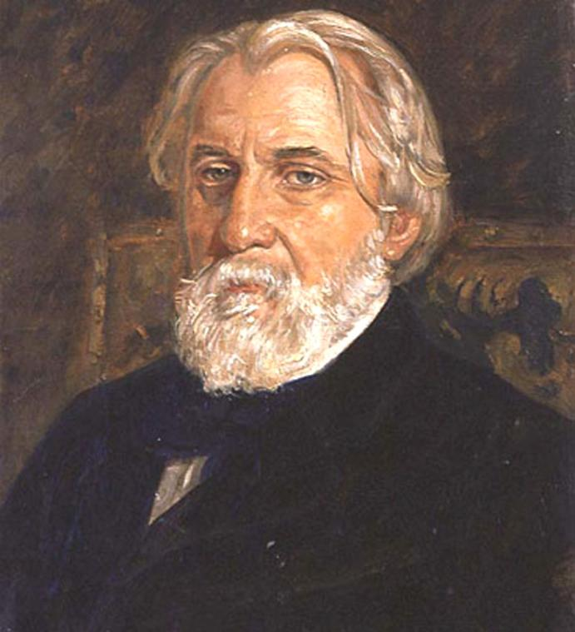
В какой семье родился
И.С. Тургенев?
Дворянская семья

Slide 28
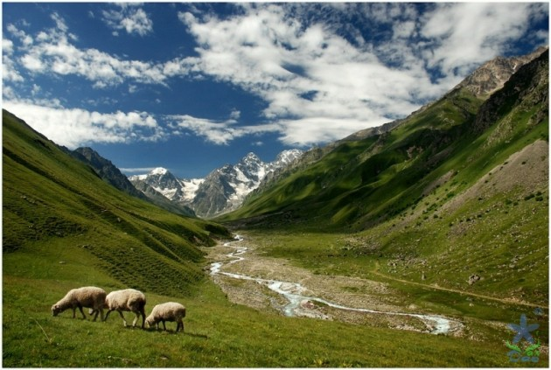
Где служил главный герой рассказа?
На Кавказе

Slide 29
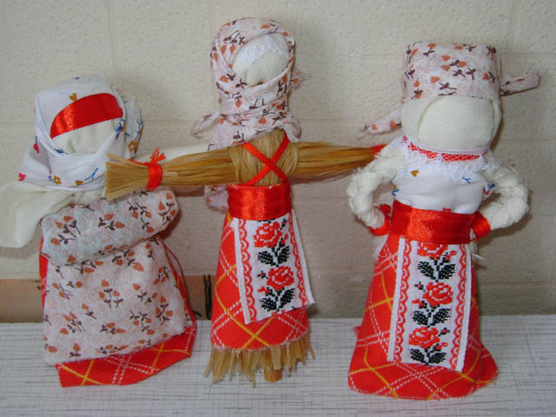
Чем привлек Жилин Дину?
куклами

Slide 30
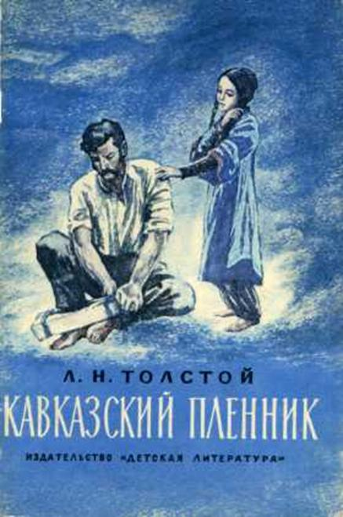
О ком идет речь?
По целым дням сидит в сарае и считает дни, когда письмо придёт, или спит.
Костылин

Slide 31
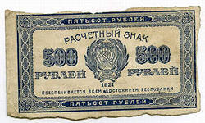
Сколько денег мог отдать за себя Жилин?
500 рублей

Slide 32
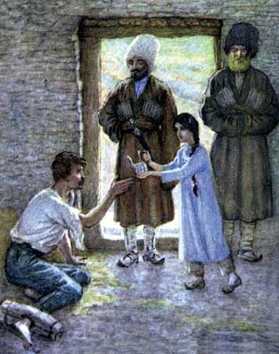
Сколько раз бежали Жилин и Костылин из плена?
2 раза

